Slide 1
목차
시놉시스
5. 에니메이션 로직 + 리스트
기본 정보
6. 상황별 위험도
스킬 리스트
7. 보스 공략 보상
예상 전투 흐름

Slide 2

시놉시스
크로노는 시간 관리국의 소장이다. 주인공은 크로노가 가지지 못한 능력을 가지고 있었다. 크로노는 주인공의 능력을 가지게 되면 시간 여행을 할 수 있게된다. 크로노에게는 아내가 있었다. 아내는 사고를 당해 죽게된다. 이 사건으로 크로노는 뒤틀린 정의감을 가지게 된다. 크로노는 다시는 이런 일이 발생하지 않도록 시간 여행 능력을 통해 모두가 자신의 미래를 알게되는 세계를 만드려고 한다. 그래서 크로노는 주인공을 손에 넣기 위해 주인공의 부모님을 납치하게 된다.
주인공은 시간 관리국의 하청업체의 사장들과 여러 적들을 물리친후 크로노와 만나게 됨.

Slide 3
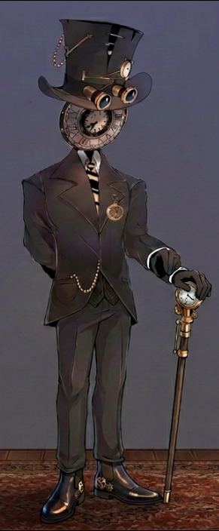
항목 | 내용
몬스터 명 | 크로노
몬스터 등급 | 최종 보스
몬스터(히트박스) 크기 | 중형
종족 | 기계인
사용 스킬 | 텔레포트, 시간 되감기, 시간 정지, 시간 가속, 부하 소환, 비상 탈출, 회피 텔레포트
페이즈 | 3
기본 정보

Slide 4
캐릭터 설정
얼굴
평범한 얼굴 대신 시계를 사용
얼굴의 시계는 감정에 따라 회전 속도가 바뀜
옷
깔끔한 갈색 정장
신사적인 분위기 강조함
지팡이
평소에 가지고 다니는 지팡이
전투시에는 사용하지 않음
아내의 유품

Slide 5
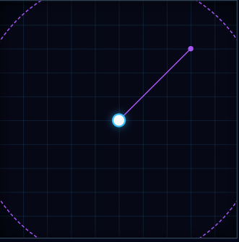
기본공격
항목 | 내용
시전 조건 | 텔레포트 사용 후 사거리 내 PC 존재시
시전 대상 | PC
피해 | 크로노 공격력 * 1
개수(개) | 2 + (PHASE 2) 1 + (PHASE 3) 1
투사체 속도 (m/s) | 15
쿨타임(s) | 3 - (PHASE 2) 1 - (PHASE 3) 1
사거리(m) | 12~16
컨셉: 마력 구체를 발사해 공격한다. 근거리 원거리에서 모두 사용 할 수 있다.

Slide 6
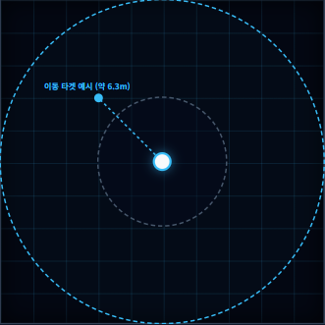
텔레포트(기본이동)
항목 | 내용
스킬 타입 | 액티브
시전 조건 | 쿨타임 종료시
시전 대상 | 자신(크로노)
쿨타임(s) | 텔레포트 다음 스킬 또는 기본 공격 사용 후 3 – (PHASE 2) 1 – (PHASE 3) 1
텔레포트 사용 후 연속 사용 횟수(회) | 0~2 (랜덤)
이동 거리(m) | 최소 4m ~ 최대 10m (자신 기준 2칸~5칸 내 무작위)
컨셉: 텔레포트후 쿨타임이 공략 타이밍이다. 하지만 페이즈 증가시 쿨타임이 줄어들어 공략타이밍이 없어진다.

Slide 7
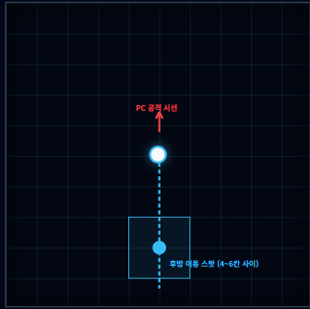
회피 텔레포트
컨셉: 기본 이동에서 쓰던 텔레포트를 이용해 보스 자신의 뒤로 텔레포트해 회피한다.
항목 | 내용
스킬 타입 | 액티브
시전 조건 | PC에게 6 - (PHASE 2) 1 - (PHASE 3) 1회 연속 타격시
시전 대상 | 자신
쿨타임(s) | 15
사거리(m) | 10

Slide 8
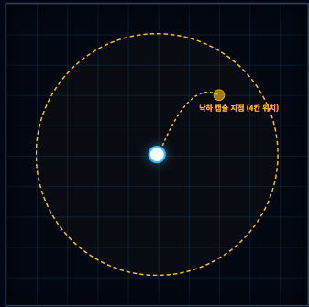
항목 | 내용
스킬 타입 | 액티브
시전 조건 | 텔레포트(기본이동) 후 쿨타임이 없을시
피해 | 크로노 공격력 * 0.7
개수(개) | 2
투사체 속도 (m/s) | 12
쿨타임(s) | 10 - (PHASE 2) 1 - (PHASE 3) 1
사거리(m) | 8
부하 HP | 1,500
자폭 데미지 | PC 전체 HP의 10%
시간 감속 | PC 스킬 쿨타임 증가 및 속도 감소
시간 감속 지속 시간(s) | 3 (쿨타임 증가는 스킬 쿨타임 다 돌때 까지 유지)
부하 소환
컨셉: 품에서 구체를 던진다. 몇초뒤 구체는 자폭후 시간 감속을 부여하는 부하로 변한다.

Slide 9
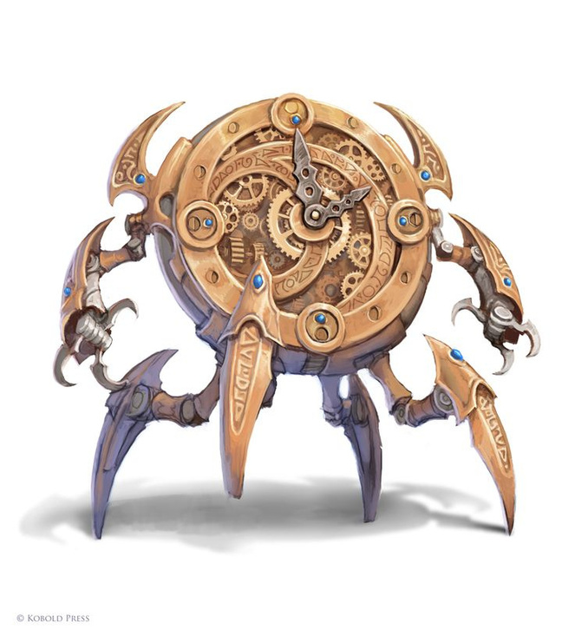
몬스터 명 | 실패작
포지션 | 방해
크기 | 초소형, 소형
사용 스킬 | 자폭+시간 감속
행동 패턴 | 소환 후 PC 근처로가 자폭. 자폭 성공시 PC 에게 시간 감속 부여
부하 몬스터
컨셉 이미지

Slide 10
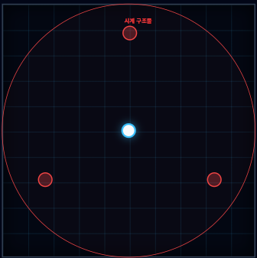
시간 정지
항목 | 내용
스킬 타입 | 액티브
시전 조건 | 텔레포트 후 쿨타임이 끝났을시
쿨타임(s) | 50
구조물 소환 개수(개) | 3
구조물 소환 범위(r) | 10
구조물 HP | PC 1인 딜량의 4~5초분
시간 정지 지속시간(s) | 10
특이 사항 | 시전 시간 동안 보스 이동 및 스킬 사용 불가, 무적
보스 스턴 지속시간(s) | 8
컨셉: 자신 일정 반경 내에 구조물을 소환한다. 시간내에 파괴 실패시 PC 시간 정지(이동 불가, 스킬 사용 불가)를 적용한다. 시간 내에 파괴 성공시 보스가 스턴 상태가 된다.

Slide 11
시간 되감기
컨셉: 시간을 되감아 자신의 HP를 회복한다. 지속 시간 동안 일정 횟수 공격 받을시 시전이 취소되고 시전 시간동안 회복된 HP만큼 데미지를 입는다.
항목 | 내용
스킬 타입 | 액티브
시전 조건 | 텔레포트(회피) 후 쿨타임이 없을 시
시전 대상 | 자신
지속 시간(s) | 15
HP 회복량 | 시간(s) * 1%
쿨타임(s) | 30
시전 취소 횟수(회) | 3

Slide 12
비상 탈출
항목 | 내용
스킬 타입 | 액티브
시전 조건 | HP 1% 도달시
실패 시간(s) | 30
이동 속도(m/s) | 9~10
부활 성공시 HP(%) | 10
컨셉: 더 이상가면 위험하겠다고 판단해 몸을 버리고 머리만 탈출한다.(시간벌기). 일정 시간뒤 살아있다면 새로운 몸이 완성되면 부활한다. 스킬은 사용 불가이다.

Slide 13

전투 예상 흐름 (페이즈 1)
전투 시작
텔레포트
HP 70% 도달
페이즈 2로 이동
시간 정지
기본 공격
부하 소환
스킬 | 확률 | 공략
기본 공격 | 50% | 잘 보고 피하기
부하 소환 | 30% | 소환된 부하의 빠른 제거
시간 정지 | 20% | 시간내 소환된 구조물 파괴
텔레포트 (기본이동) | X | 텔레포트의 쿨타임 동안 공격(넉넉함)
회피 텔레포트 | X | 5회 이하로 공격한다.
6회 연속 피격시
회피 텔레포트
색 | 뜻
회색 | 조건 만족시 이동
파란색 | 보통 이동

Slide 14
전투 예상 흐름 (페이즈 2)
페이즈 2 시작
시간 가속
텔레포트
HP 30% 이하 도달시
페이즈 3로 이동
이전 사용 스킬
스킬 | 확률 | 공략
기본 공격 | 50% | 잘 보고 피하기
부하 소환 | 30% | 소환된 부하의 빠른 제거
시간 정지 | 20% | 시간내 소환된 구조물 파괴
텔레포트 (기본이동) | X | 텔레포트의 쿨타임 동안 공격(아슬아슬함)
회피 텔레포트 | X | 4회 이하로 공격한다.
시간 되감기 | X | 빨리 쫒아가서 때린다.
5회 연속 피격시
시간 되감기
회피 텔레포트
색 | 뜻
회색 | 조건 만족시 이동
파란색 | 보통 이동

Slide 15
전투 예상 흐름 (페이즈 3)
페이즈 3 시작
시간 가속 2
텔레포트
HP 1% 도달시
비상 탈출
피격시
살아남을시
사망
이전 사용 스킬
HP 10%로 부활
4회 연속 피격시
스킬 | 확률 | 공략
기본 공격 | 50% | 잘 보고 피하기
부하 소환 | 30% | 소환된 부하의 빠른 제거
시간 정지 | 20% | 시간내 소환된 구조물 파괴
텔레포트(기본이동) | X | 잘 보기
회피 텔레포트 | X | 3회 이하로 공격한다.
시간 되감기 | X | 빨리 쫓아가서 때린다.
비상 탈출 | X | 빨리 쫓아가서 때린다.
시간 되감기
회피 텔레포트
색 | 뜻
회색 | 조건 만족시 이동
파란색 | 보통 이동

Slide 16
애니메이션 로직
생성(컷씬)
전투 대기
전투 이동
텔레포트
데미지 기본 동작
데미지 추가 동작
1. 죽음
2. 스턴
일반 공격
기본공격
스킬 동작
시간 되감기
시간 정지
부하 소환
비상 탈출
회피 텔레포트
연출 동작
시간 가속
시간 가속 2
부활

Slide 17
전투 대기: 뒷짐 지고 서있음
전투 이동
텔레포트: 푸른색 파티클을 주변에 생성후 도착 지점에 푸른색 파티클 생성, 그후 도착 지점으로 이동
기본 공격
손에서 마법 구체를 발사함
데미지 기본 동작
피격: 기계 부스러기가 떨어짐
데미지 추가 동작
죽음: 주인공 손에 잡힌 후 바스러짐
스턴: 번개 모양 파티클 생성
스킬 동작
시간 정지: 땅에 손을 짚은 후 3개의 구조물 소환, 구조물 파괴 실패시 맵이 회색으로 변함, 구조물 파괴 성공시 스턴 모션
부하 소환: 품에서 구체를 손에 든 후 던짐, 던져진 구체는 2초후 부하로 변화
시간 되감기(HP 회복): 오른손을 자기 몸에 가져다댐, 몸 주위 초록색 파티클 생성
발동 중 피격시 떨어졌던 기계 부스러기가 몸으로 돌아오고 , 발동 중지시 초록색 파티클 제거 후 뒤로 조금 밀려남
비상 탈출: 몸에서 머리만 분리후 도주 그후 몸통은 부하가 가지고감
회피 텔레포트: (매우 빠른 속도) 현재 위치와 뒤 쪽에 포탈 생성 후 이동
연출 동작
시간 가속: 컷신
시간 가속2: 컷신
부활: 몸통을 부하가 가지고 온 후 합체함
애니메이션
리스트

Slide 18
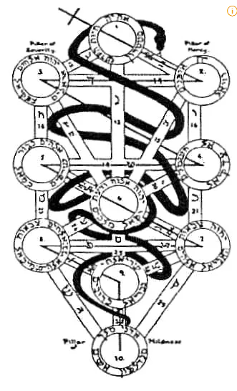
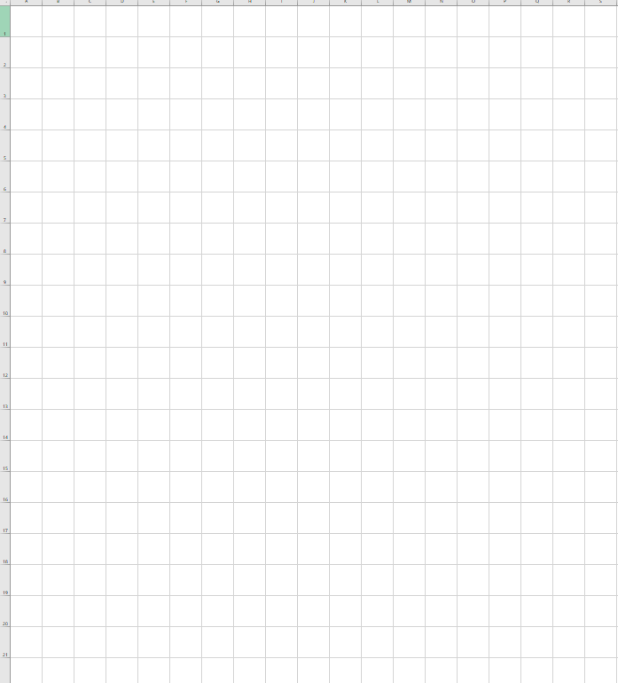
맵 컨셉 1 (시간 관리국)
입구
내부
청사진
모티브
(세피로트의 나무)
크로노

Slide 19
1
맵기믹
4
2
3
지혜의 뱀(이스터에그)
컨셉:
'마음'에게 휘둘리는 상태에서 벗어나 제대로 된 세상의 모습을 볼 수 있게 되는 것
순서는 불타는검의 역순
순서대로 누를시 PC강화
7
5
6
9
8
10

Slide 20
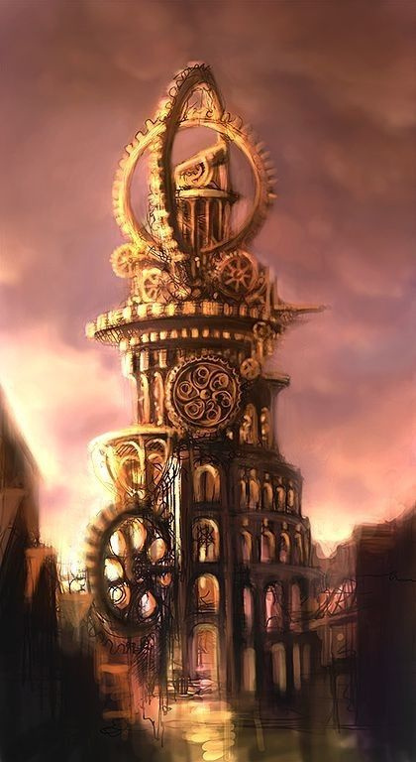
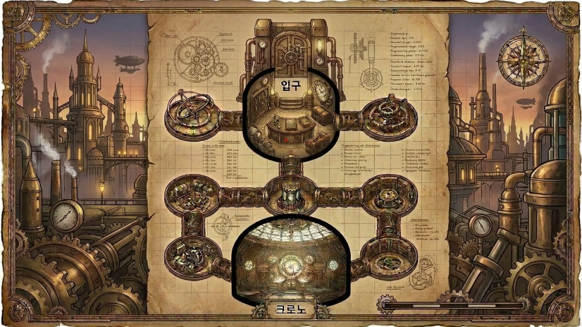
맵 컨셉 2(시간 관리국)
외견
내견

Slide 21

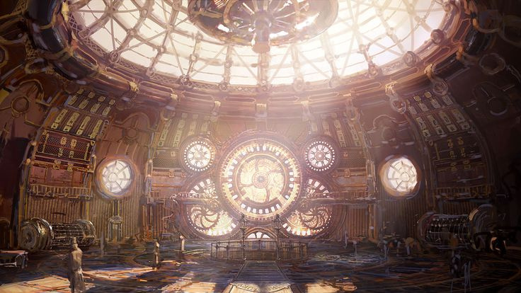

보스방
문
문
문
문

Slide 22
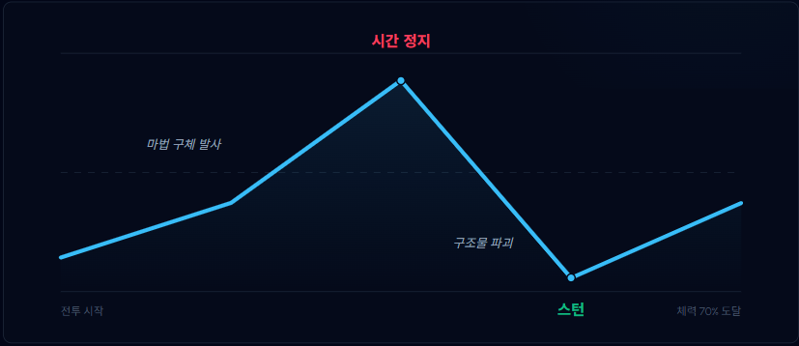
상황별 위험도 (페이즈 1)

Slide 23
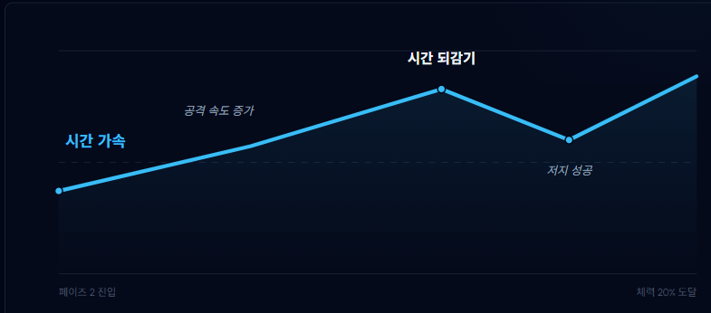
상황별 위험도 (페이즈 2)

Slide 24
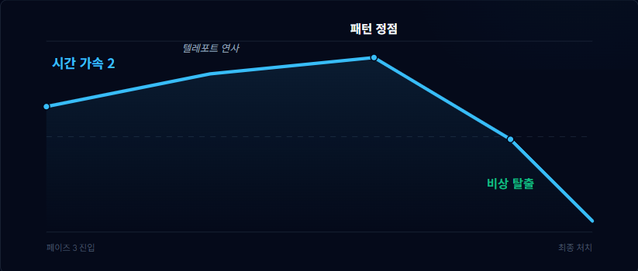
상황별 위험도 (페이즈 3)

Slide 25

종결 스팩 무기 강화 재료
보스 공략 보상
종결 스팩 방어구 강화 재료
스토리(부모님의 복수) 완결 + DLC 추가 스토리 개방(보류)
엔드컨텐츠(가제: 보스 강화 전투) 개방

